Slide 1

Projeto napp: Convênio nº 793036/2013/siconv cronograma

Slide 2

Assinatura
Assinatura em dez/2013
Total do convênio: R$ 2,4 milhões
Verba Ministério: R$ 1,93 milhões
Verba Paraná : R$ 482 mil
1ª contrapartida em 2016: R$182 mil
Contrapartida pendente: R$300 mil

Slide 3

histórico
Aditivos de prazo:
1º em 2016
2º em 2017
3º em 2019
Prazo final para execução do convênio:
Jul/2021

Slide 4

Aquisições previstas
Aquisição de equipamentos de análise laboratorial para o IAP

Slide 5
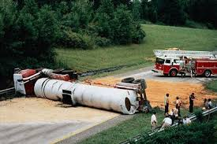
Aquisições previstas
Projeto de Bacia de Contenção para as estradas

Slide 6
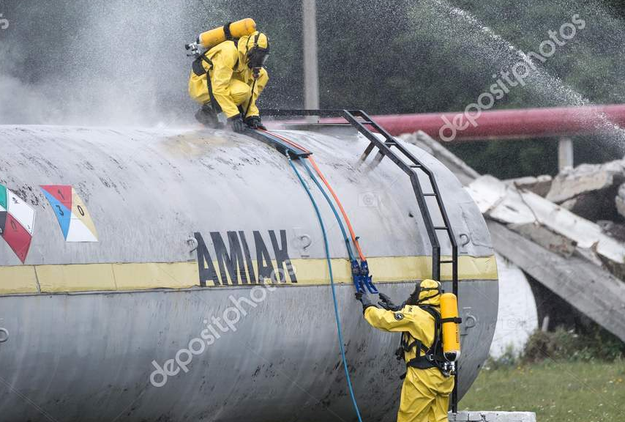
Aquisições previstas
Aquisição de equipamentos atendimento a emergências com Produtos Perigosos (HAZMAT)

Slide 7
Meta 4: capacitação
Termo de Referência
100%
Orçamentos
100%
Confecção do Edital
100%
Análise jurídica Primária
100%
Informação orçamentária
15%
Análise jurídica final
0%
Publicação do Edital
0%
Contratação e Aquisição dos materiais
0%

Slide 8
Meta 3: PROJETOS DE BACIA DE CONTENÇÃO
Previsão no orçamento
100%
Termo de Referência
100%
Orçamentos
100%
Confecção do Edital
100%
Análise jurídica Primária
100%
Informação orçamentária
0%
Análise jurídica final
0%
Publicação do Edital
0%
Contratação e Aquisição dos materiais
0%

Slide 9
Meta 1: Equipagem do laboratório do iap
Previsão no orçamento
100%
Termo de Referência
100%
Orçamentos
100%
Confecção do Edital
100%
Análise jurídica Primária
100%
Informação orçamentária
0%
Análise jurídica final
0%
Publicação do Edital
0%
Contratação e Aquisição dos materiais
0%

Slide 10
Meta 1: Aquisição de equipamentos para o laboratório do IAP
Passo 0: Previsão de aquisição no orçamento
Passo 1: Revisar o Termo de Referência com pessoal do IAP
Passo 2: Enviar termo de referência com previsão de custos (sem orçamentos atualizados)
Passo 3: Revisão do Termo de Referência (off) pelo jurídico
Passo 4: Solicitação da informação orçamentária para aquisição dos equipamentos
Passo 5: Refazer orçamentos
Passo 6: Enviar o processo atualizado para o jurídico

Slide 11
Meta 3: projetos de bacias de contenção
Passo 0: Previsão de aquisição no orçamento
Passo 1: Revisar o Termo de Referência com pessoal do IAP
Passo 2: Enviar termo de referência com previsão de custos (sem orçamentos atualizados)
Passo 3: Revisão do Termo de Referência (off) pelo jurídico
Passo 4: Solicitação da informação orçamentária para aquisição dos equipamentos
Passo 5: Refazer orçamentos
Passo 6: Enviar o processo atualizado para o jurídico

Slide 12
Meta 3: projetos de bacias de contenção
Passo 0: Previsão de aquisição no orçamento
Passo 1: Revisar o Termo de Referência com pessoal do IAP
Passo 2: Enviar termo de referência com previsão de custos (sem orçamentos atualizados)
Passo 3: Revisão do Termo de Referência (off) pelo jurídico
Passo 4: Solicitação da informação orçamentária para aquisição dos equipamentos
Passo 5: Refazer orçamentos
Passo 6: Enviar o processo atualizado para o jurídico

Slide 13
Meta 4: capacitação
Passo 0: Previsão de aquisição no orçamento
Passo 1: Revisar o Termo de Referência com pessoal do IAP
Passo 2: Enviar termo de referência com previsão de custos (sem orçamentos atualizados)
Passo 3: Revisão do Termo de Referência (off) pelo jurídico
Passo 4: Solicitação da informação orçamentária para aquisição dos equipamentos
Passo 5: Refazer orçamentos
Passo 6: Enviar o processo atualizado para o jurídico

